Slide 1

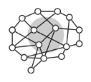
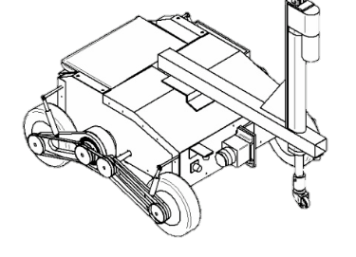
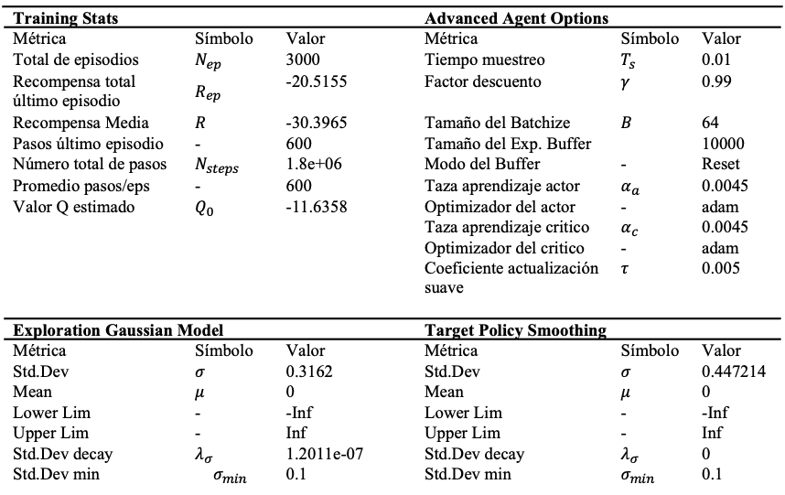
FASE 3 – Agente 1. Caso Buffer Length
Curva de Aprendizaje y Métricas
(TD3)
Training Stats |  |  |  | Advanced Agent Options
Métrica | Símbolo | Valor |  | Métrica | Símbolo | Valor
Total de episodios | $$N_{ep}$$ | 3000 |  | Tiempo muestreo | $$T_{s}$$ | 0.01
Recompensa total último episodio | $$R_{ep}$$ | -20.5155 |  | Factor descuento | $$γ$$ | 0.99
Recompensa Media | $$\overline{R}$$ | -30.3965 |  | Tamaño del Batchize | $$B$$ | 64
Pasos último episodio | - | 600 |  | Tamaño del Exp. Buffer |  | 10000
Número total de pasos | $$N_{steps}$$ | 1.8e+06 |  | Modo del Buffer | - | Reset
Promedio pasos/eps | - | 600 |  | Taza aprendizaje actor | $$α_{a}$$ | 0.0045
Valor Q estimado | $$Q_{0}$$ | -11.6358 |  | Optimizador del actor | - | adam
 |  |  |  | Taza aprendizaje critico | $$α_{c}$$ | 0.0045
 |  |  |  | Optimizador del critico | - | adam
 |  |  |  | Coeficiente actualización suave | $$τ$$ | 0.005
Exploration Gaussian Model |  |  |  | Target Policy Smoothing
Métrica | Símbolo | Valor |  | Métrica | Símbolo | Valor
Std.Dev | $$σ$$ | 0.3162 |  | Std.Dev | $$σ$$ | 0.447214
Mean | $$μ$$ | 0 |  | Mean | $$μ$$ | 0
Lower Lim | - | -Inf |  | Lower Lim | - | -Inf
Upper Lim | - | Inf |  | Upper Lim | - | Inf
Std.Dev decay | $$λ_{σ}$$ | 1.2011e-07 |  | Std.Dev decay | $$λ_{σ}$$ | 0
Std.Dev min | $$σ_{min}$$ | 0.1 |  | Std.Dev min | $$σ_{min}$$ | 0.1

